Slide 1
Monitor 2012-2013
GUI
A cura di: Luca Violanti, Marco Varesano, Marco Busso, Roberto Cotrino

Slide 2
In cosa consiste
Un’interfaccia grafica che permette la
simulazione dei movimenti di un agente UAV
(Unmanned Aircraft Vehicle) in un ambiente
modellato come da specifica del progetto

Slide 3
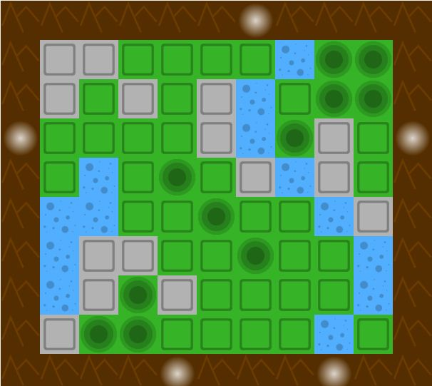






Modellazione dell’ambiente
Mappa
Hill
Rural
Urban
Lake
Gate
Border

Slide 4
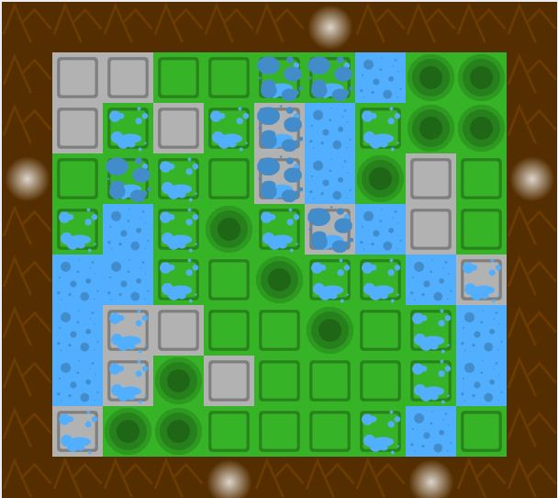




Modellazione dell’ambiente
Mappa dopo inondazioni
Urban INITIAL-FLOOD
Urban SEVERE-FLOOD
Rural INITIAL-FLOOD
Rural SEVERE-FLOOD

Slide 5


Interazione agente-mappa

Slide 6
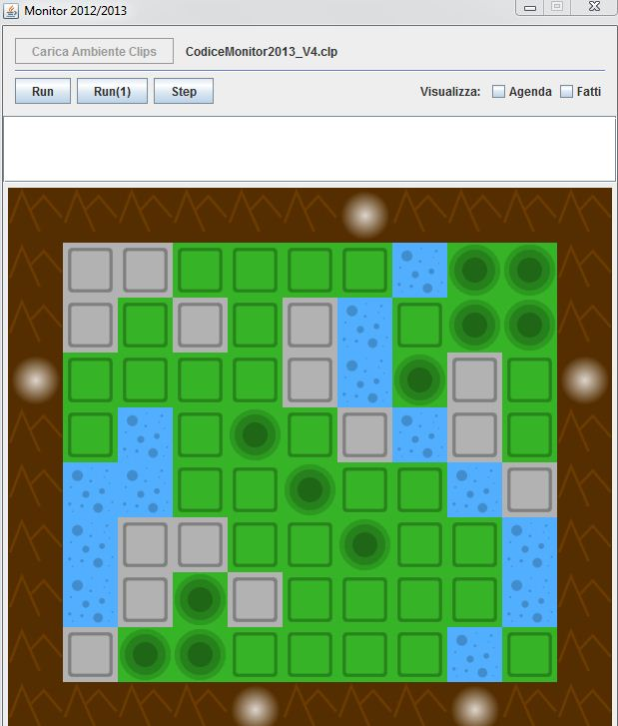

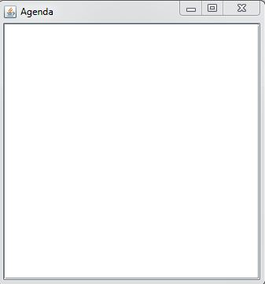
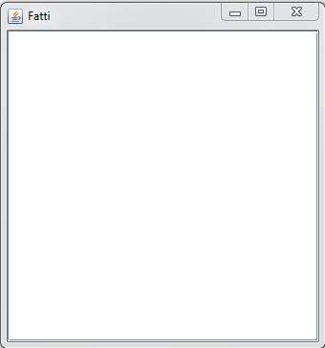
Funzionalità GUI
Comandi CLIPS
Visualizzazione Agenda e Fatti
Visualizzazione comunicazioni dell’ agente

Slide 7
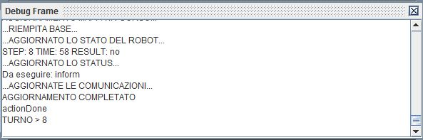
Debug Frame (Easter egg)
E’ possibile visualizzare informazioni di servizio dell’interfaccia ed altre informazioni relative allo stato dell’agente (STEP, TIME, RESULT) ed all’azione da eseguire successivamente
Per abilitarla, impostare setVisible(true)
[riga 49 di DebugFrame.java]

Slide 8
Installazione delle librerie CLIPSJNI
Tramite Esplora Risorse entrare nella cartella del progetto, quindi
libs\Librerie di sistema CLIPSJNI\…
Scelta librerie in base alla versione del proprio sistema operativo:
  Caso Windows x64: …\win x64\CLIPSJNI.dll
  Caso Windows x86: …\win x86\CLIPSJNI.dll
  Caso Linux x64: …\linux x64\libCLIPSJNI.so
Copiare il file nella cartella nel java.library.path
Di default è C:\Windows\System32 – anche per Windows x64!
Se è stato modificato, si può recuperarlo invocando il metodo: System.getProperty("java.library.path");

Slide 9
Installazione GUI
Collegarsi alla pagina
https://code.google.com/p/monitor-2012-2013/source/checkout
Copiare il path relativo al progetto
https://monitor-2012-2013.googlecode.com/svn/trunk/
In Netbeans, andare su Team/Subversion/Checkout e incollare il path precedentemente copiato
Le credenziali di login sono l’email con cui si è iscritti a Google Code e la password autogenerata che trovate nella pagina indicata al punto 1.
In Repository Folder settare
trunk/monitor-2012-2013
Premere Finish

Slide 10
Esecuzione
Prima di eseguire il progetto, eseguire un
“Clean and Build Project” (CTRL + F11)
Lanciare l’interfaccia tramite il comando Run (F6)

